Slide 1
Fuzzy function
Fuzzy seminar ch.6

Slide 2
contents
퍼지함수의 종류
함수의 퍼지극값

Slide 3
퍼지제한을 갖는 함수

Slide 4

퍼지제한을 갖는 함수

Slide 5
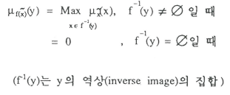






보통함수의 퍼지확장

Slide 6



보통함수의 퍼지확장

Slide 7




보통변수의 퍼지함수
퍼지화 함수 => 정의구역의 원소에 대해 치역의 퍼지집합을 대응시키는 함수

Slide 8
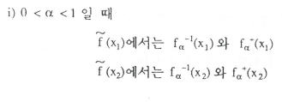
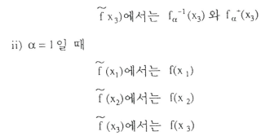
보통변수의 퍼지함수

Slide 9
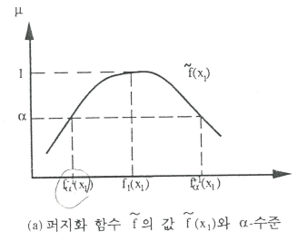
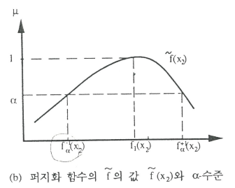
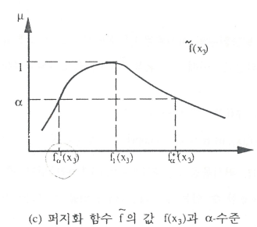
보통변수의 퍼지함수

Slide 10
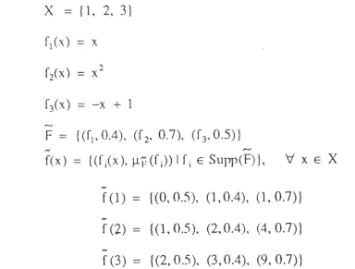


보통변수의 퍼지함수

Slide 11



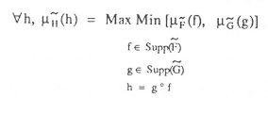

보통변수의 퍼지함수

Slide 12


최대화 및 최소화 집합
최대화집합 => 각 원소들이 최대값에 가까운 정도를 나타낸 것

Slide 13



최대화 및 최소화 집합

Slide 14



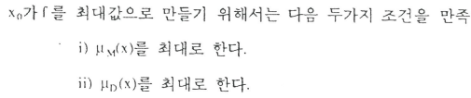
퍼지 정의구역에서 보통함수의 최대값

Slide 15
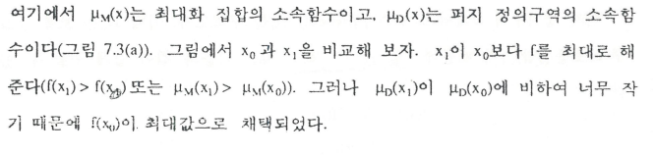
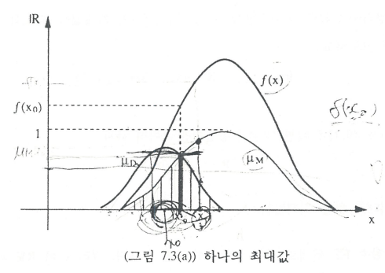
퍼지 정의구역에서 보통함수의 최대값

Slide 16






퍼지 정의구역에서 보통함수의 최대값

Slide 17
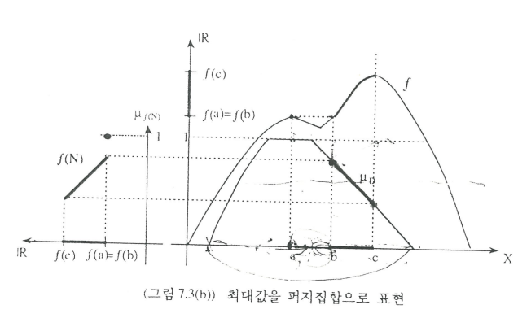


퍼지 정의구역에서 보통함수의 최대값

Slide 18
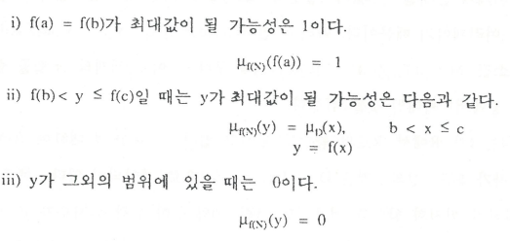
퍼지 정의구역에서 보통함수의 최대값

Slide 19



보통 정의구역에서 퍼지화 함수의 퍼지 최대값

Slide 20
감사합니다.

